Slide 1
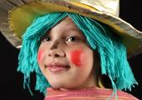
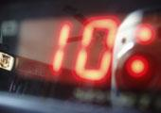
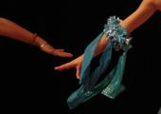
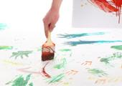
Wat inspireert jou?
Wat heb jij nodig om creatief te zijn?

Slide 2
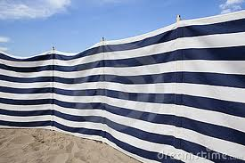
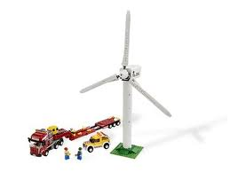
"Als er een wind van verandering waait, bouwen sommige mensen windschermen, anderen bouwen windmolens."

Slide 3
Agenda
Creatieve input team.
Doelstellingen cultuur.
Rol ICC-er .
Ruimte en effectieve leertijd.
Budget / Subsidie.
Notes:
1.Verantwoordelijkheden / en bevoegdheden.
2. Kwaliteitskaart. Rol MR en Team?
5. Resultaat behoeftepeilingen (enquête muziek en enquête literatuur).

Slide 4
1. Creatieve input team
Beginsituatie:
Grote werkdruk
Gebrek aan Inspiratie.

Slide 5
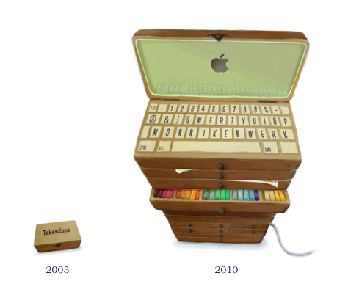
Creatieve impuls
Gericht op de leerkrachten
Structureel

Slide 6
Doelstellingen
Bewustwording eigen creativiteit.
Kennisnemen van elkaars kwaliteiten
Bewustwording van opbrengsten creativiteit.

Slide 7
De 4 w’s
Wie: Team
Wat: Verdieping kennis en kunde van culturele vakken bij leerkrachten volgens beleidsplan cultuur
Waar: In de school
Wanneer: Doorlopend

Slide 8
Hoe
Zintuigelijke waarneming:
Creatief denken op gang brengen:
Notes:
foto’s filmpjes per mail en in vergadering.
expirimenteren/improviseren tijdens workshops

Slide 9
Spel(d)eprikjes
Foto’s/ animaties
One liners
Quots
Impulsjes tijdens de vergadering

Slide 10
De vragen:
Wat inspireert jou?
Wat heb jij nodig om creatief te zijn?

Slide 11
Kunst geeft niet het zichtbare weer, kunst maakt zichtbaar
Paul Klee

Slide 12
Nieuwe media is hot

Slide 13
Wat verstaan wij onder leerstof nieuwe media?
Aanleren vaardigheden om juiste informatie te zoeken en te vinden
Gebruik nieuwe technologie

Slide 14
Competentie leerkracht
De leerkracht kent de verschillende onderwijsinformatiebronnen of weet ze te vinden
Weet waar, hoe en waarom deze bronnen kunnen worden ingezet
De leerkracht kan omgaan met de apparatuur en de kinderen daarbij begeleiden

Slide 15
Zieners en zoekers
Onderwijs is een wereld die geregeerd wordt door zieners. We nemen maatregelen die in stand houden wat wij al hebben. Wat gebeurt er als we de wereld van het onderwijs meer als zoeker benaderen. Wat komen we tegen, wat gaan we onderzoeken?

Slide 16
Kinderen zijn vormgevers van de toekomst op zoek naar antwoorden op vragen als:
Wie ben ik?
Waar ben ik?
Wat durf ik?
Wat wil ik
Wat kan ik

Slide 17
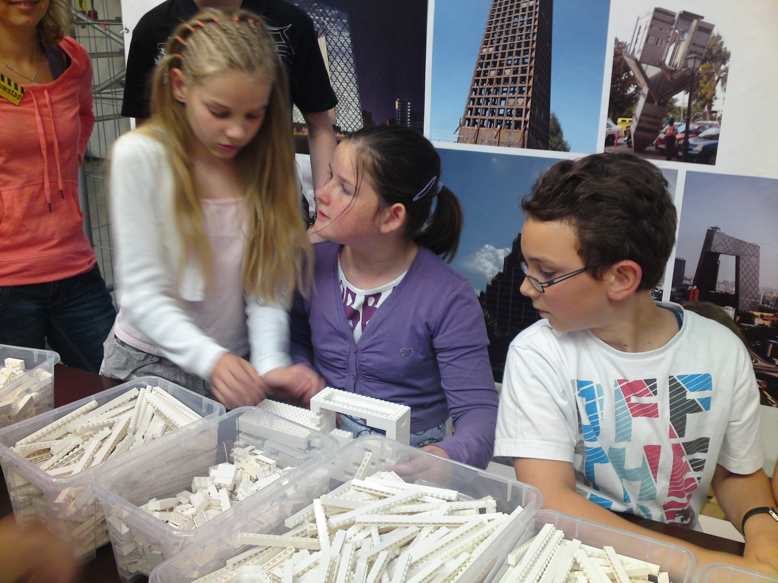

Slide 18
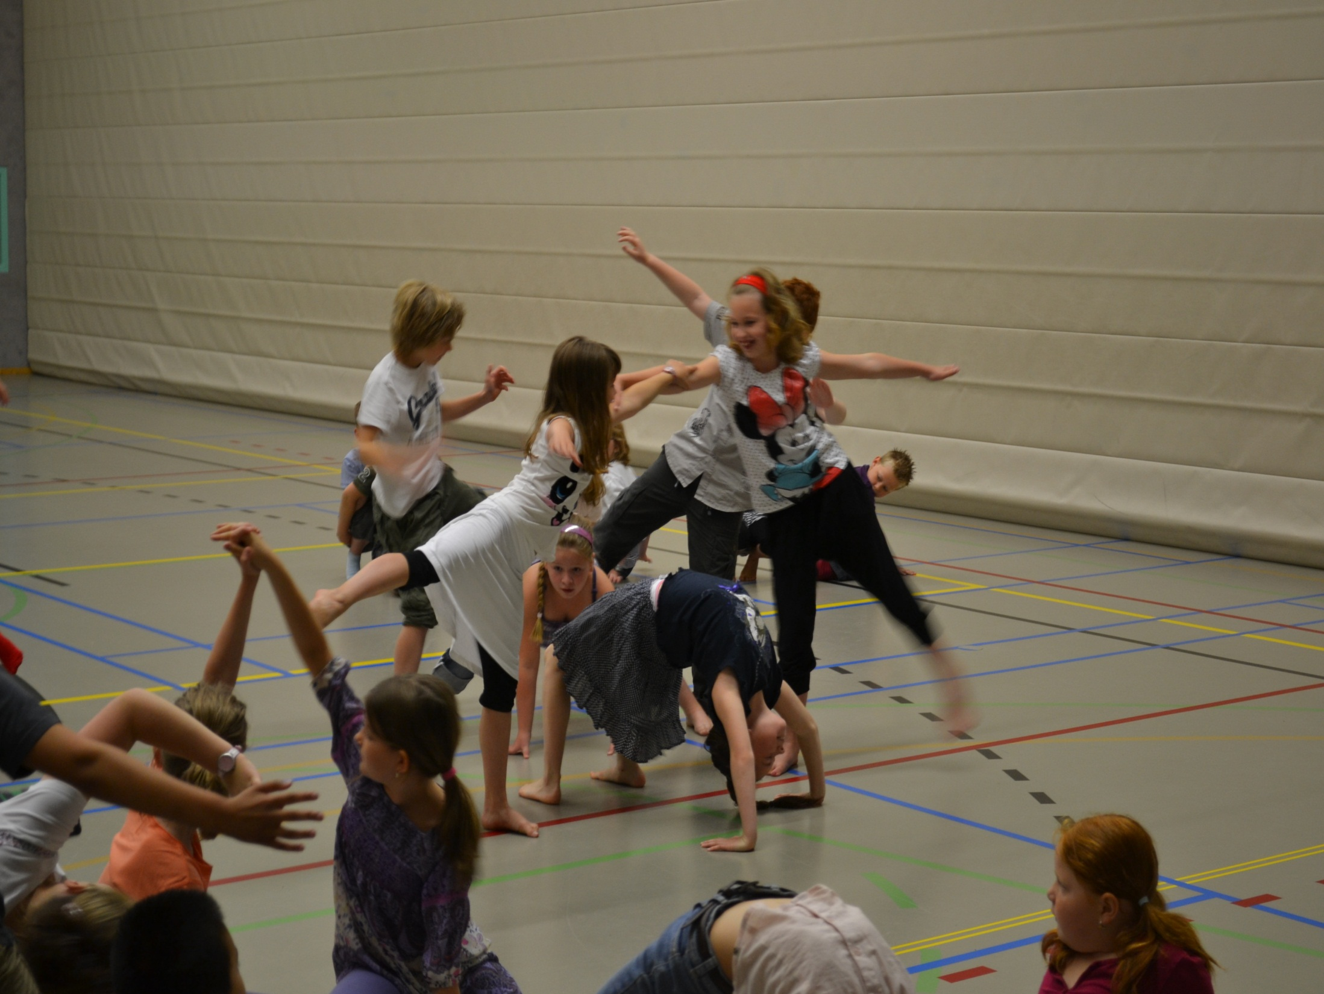

Slide 19
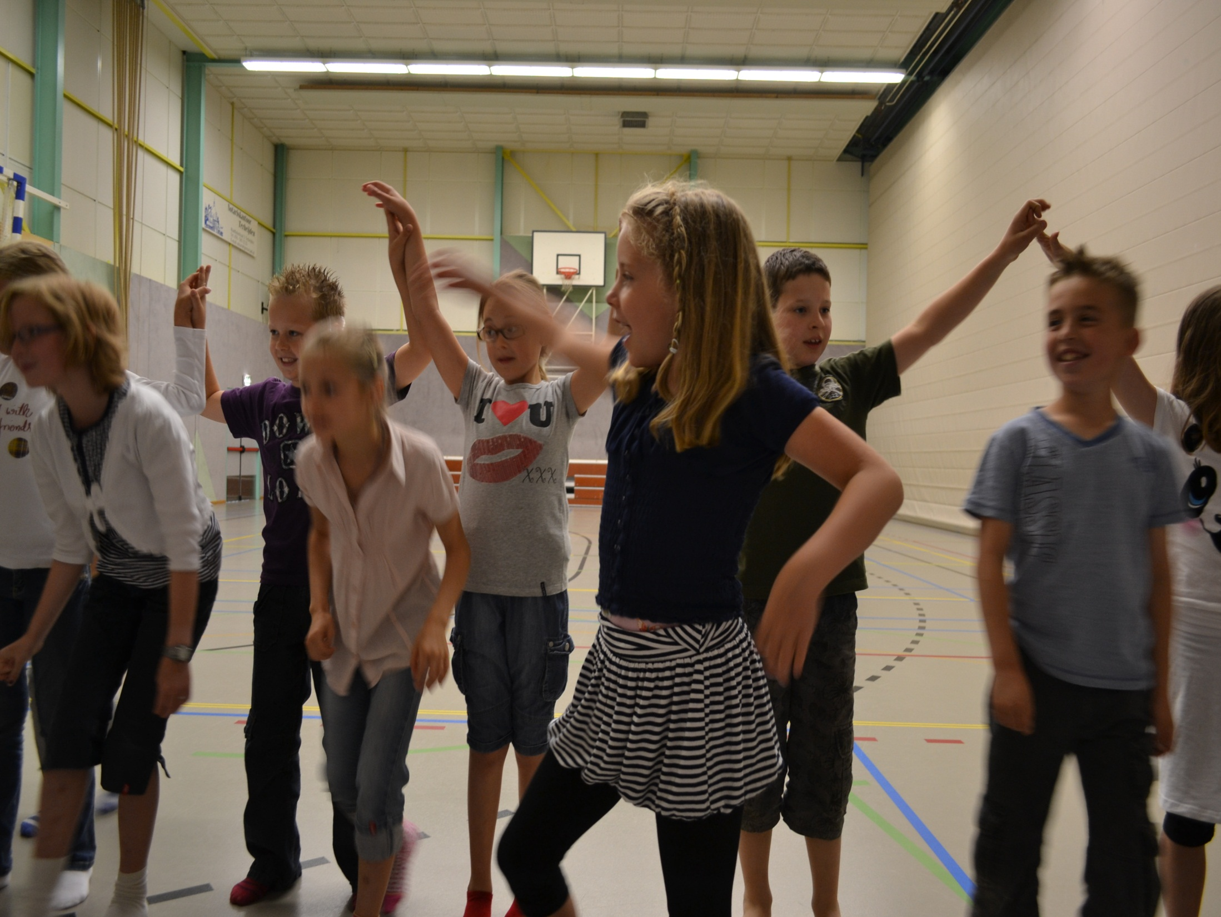

Slide 20
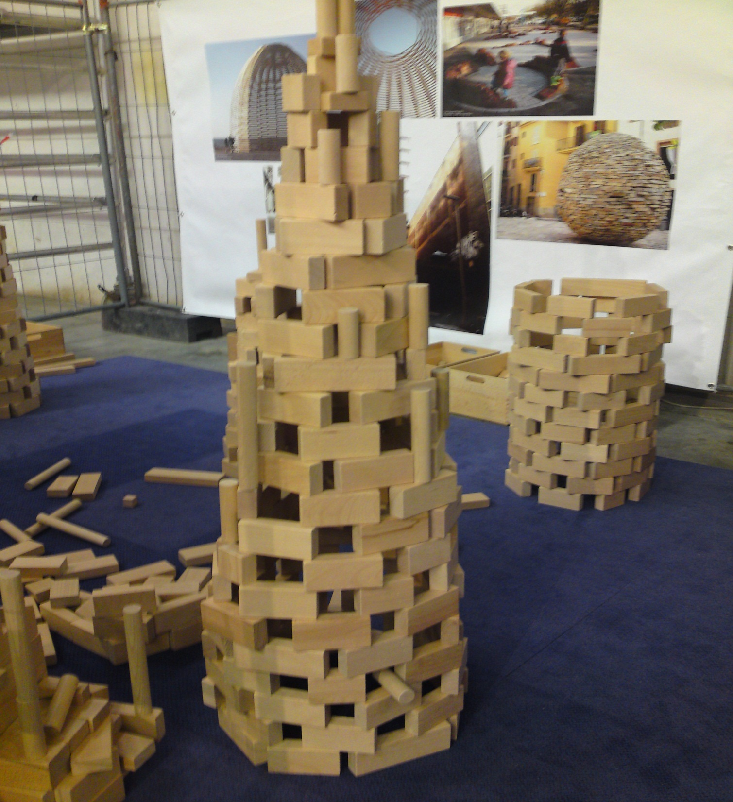

Slide 21
JeugdLiteratuur uitgangspunt:
Ervaringsgesprekken filosoferen met kinderen
Wereldoriëntatie
Erfgoededucatie
Kunst en media-educatie
Taalvorming en creatief schrijven
Notes:
‘coductie’, waarin het Latijnse woord co=samen en ducere = aanvoeren, ontlokken zitten.

Slide 22
Culturele leeropbrengsten
Dramales: Spel bevordert de Theory of Mind (ToM ). Invoelen + taal;
Tekenfilm: ontwikkeling literaire competenties;
Multimedia verhalen: ontwikkelen verhaal- en taalbegrip;
Muziek: abstract denken, concentratie;
Creatief schrijven.
Notes:
Carnaval der dieren van Saint – Saens
Mozart op reis
Peter en de wolf
Musicals
Concentratie, verbeelding, abstract denken
Matheus Passion

Slide 23
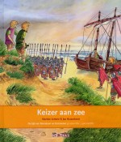
Geschiedenis canon
Keizer aan zee
Schrijver: Martine Letterie
Illustrator: Jan Braamhorst
Sluit aan bij het venster De Romeinse Limes
van de geschiedeniscanon.
Leeftijd: 6-9
http://www.entoen.nu/canon?extra=boeken-en-films

Slide 24
De vraag?
Wat was jouw favoriete kinderboek?
Hoe zag het er uit? Hoe rook het? Hoe kwam je er aan?
Waar ging het over?
Wat deed het met je?

Slide 26
Projecten
http://www.plint.nl/pdf/Lessuggesties_basisschool_posterserie_A_2010.pdf
Jas van woorden
Op weg naar Panama

